Slide 2
BÁO CÁO HỌC MÁY VÀ KHAI PHÁ DỮ LIỆU

Slide 3

Dự đoán giá cổ phiếu trên thị trường chứng khoán

Slide 4
1.Tổng quan đề tài
Dự đoán giá cổ phiếu trước có vai trò quan trọng trong việc giảm thiểu rủi ro và tối đa hóa lợi nhuận cho nhà đầu tư.
Thị trường chứng khoán không ổn định và khó lường do nhiều yếu tố ảnh hưởng
Các mô hình học máy được sử dụng để đưa ra dự đoán chính xác đến một mức độ nào đó, nhằm hỗ trợ nhà đầu tư ra quyết định tốt hơn trong một khoảng thời gian nhất định.

Slide 5
1.2 Hướng tiếp cận bài toán
Một mã cổ phiếu thông thường sẽ bao gồm các thông tin về 6 chỉ số Open, High, Low, Close, Adjusted Close và Volume.
Sử dụng hai tập dữ liệu:
Kaggle – một nền tảng cho phép thực hành về dữ liệu và học máy
Vnquant – một package được viết để phân tích dữ liệu chứng khoán (chứa api để crawl dữ liệu).
Sử dụng bài toán hồi quy

Slide 6
2. Các mô hình sử dụng
OLS
Ridge
Lasso
RandomForest

Slide 7
2.1 Mô hình OLS

Slide 8
2.1 Mô hình OLS

Slide 9
2.2 Mô hình Ridge

Slide 10
2.2 Mô hình Ridge

Slide 11
2.3 Mô hình Lasso

Slide 12
2.3 Mô hình Lasso

Slide 13
2.3 Mô hình RandomForest

Slide 14
2.3 Mô hình RandomForest

Slide 15
3. Dữ liệu, tiền xử lý và khám phá
Chương này sẽ trình bày các bước xử lý đối với một mã cổ phiếu, cụ thể là FPT.

Slide 16
3.1 Tổng quan về dữ liệu
Tập thứ nhất: Download trực tiếp từ Kaggle
Tập dữ liệu chứa thông tin về giá của 30 mã cổ phiếu thuộc nhóm VN-30
Tập dữ liệu thứ hai: Được crawl bằng cách sử dụng package Vnquant( package chứa các thông tin về finance và các biểu đồ phân tích về thị trường chứng khoán Việt Nam, cùng các api để crawl dữ liệu cổ phiếu, phân tích thống kê từ 2 nguồn chứng khoán uy tín là VNDirect và CafeF)

Slide 17
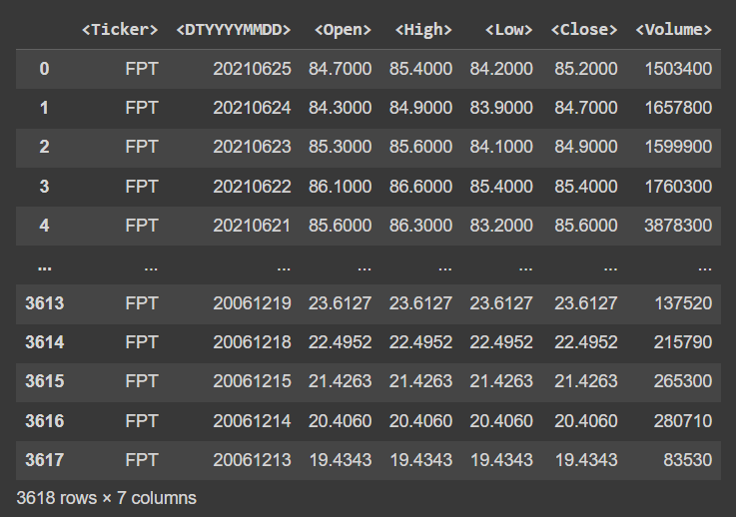
3.1 Tổng quan về dữ liệu
Chuẩn bị dữ liệu thô
Dữ liệu download trực tiếp từ Kaggle thành file .csv và lưu trong thư mục data/raw/kaggle.

Slide 18
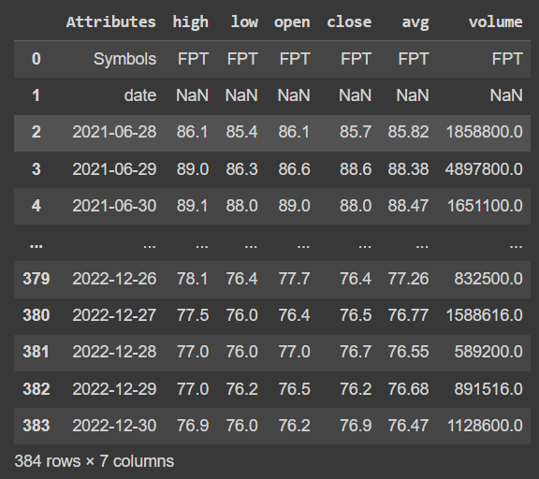
3.1 Tổng quan về dữ liệu
Sử dụng api của package vnquant để crawl dữ liệu từ 1 trong 2 nguồn VNDirect hoặc Cafef, được ghi ra file .csv lưu trong thư mục data/raw/vnquant. Dữ liệu có dạng như sau:

Slide 19
3.1 Tổng quan về dữ liệu
3.1.3. Giải thích về dữ liệu
Cả 2 tập dữ liệu trên đều mang thông tin về một mã cổ phiếu (cụ thể là FPT) theo từng ngày, bao gồm:
Date: ngày mà phiên giao dịch diễn ra
Open: giá cổ phiếu khi phiên giao dịch mở cửa
High: giá cao nhất trong phiên ngày
Low: giá thấp nhất trong phiên ngày
Close: giá cổ phiếu khi kết thúc phiên ngày → trường này sẽ trường ta đi dự đoán trong tương lai
Volume: tổng khối lượng giao dịch trong ngày
→ Ta sẽ sử dụng tập Kaggle làm tập training và tập vnquant làm tập test, tuy nhiên dữ liệu thô này cần phải xử lý về cùng 1 dạng

Slide 20
3.2 Tiền xử lý và khám phá dữ liệu
Hai tập dữ liệu được thu thập từ hai nguồn khác nhau nên có dạng biểu diễn khác nhau nên cần quy chuẩn để tiện cho các bước xử lý sau:
Hai tập dữ liệu sẽ chỉ chứa các cột: Date, Open, High, Low, Close
Date: dữ liệu datetime, dạng YYYY-MM-DD
Open, High, Low và Close đều là dữ liệu dạng float64
tùy theo đặc điểm từng tập sẽ thực hiện các bước như drop columns không cần thiết, đổi tên cột, chuyển định dạng cột date từ string sang datetime, sắp xếp thứ tự cột theo OHLC, ...

Slide 21
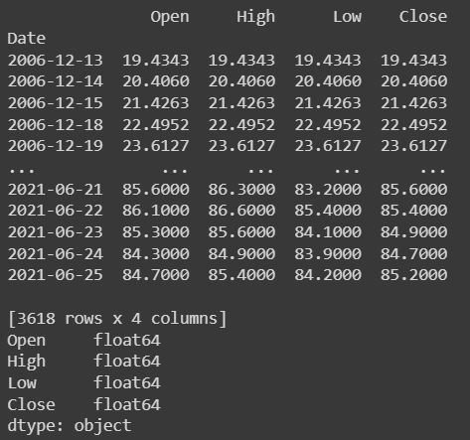
3.2 Tiền xử lý và khám phá dữ liệu
Sau cùng, hai tập dữ liệu ta thu được như sau:
Training set sẽ được gán bởi tập Kaggle hậu xử lý:

Slide 22
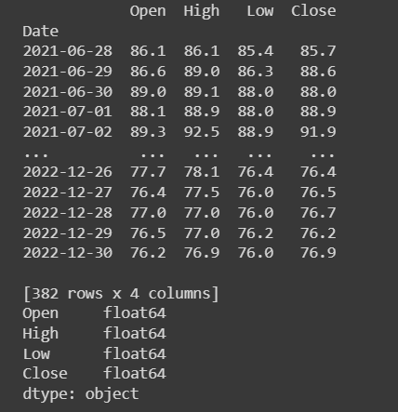
3.1 Tổng quan về dữ liệu
Test set sẽ được gán bởi tập Vnquant hậu xử lý:

Slide 23
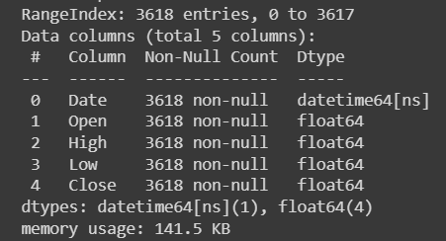
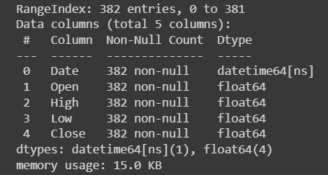
3.2 Tiền xử lý và khám phá dữ liệu
3.2.2. Xử lý dữ liệu nhiễu, lỗi
Hai tập dữ liệu đều không có giá trị NaN hay null
Training set Test set

Slide 24
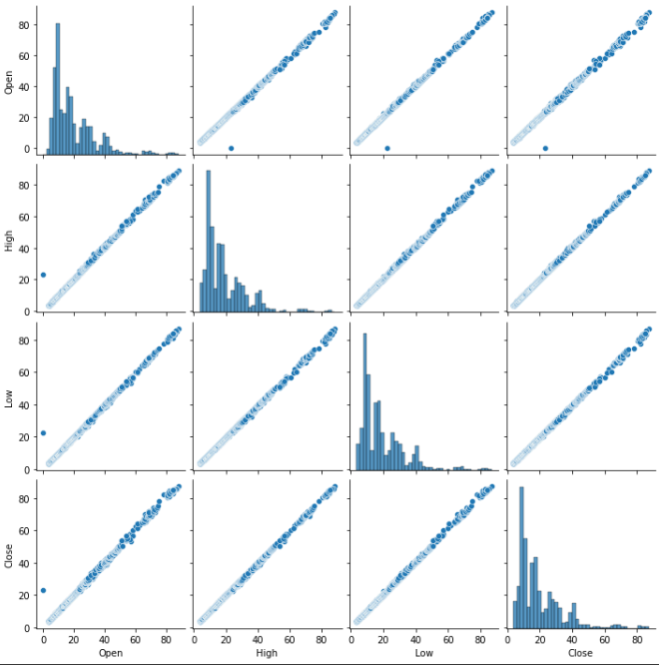
3.2 Tiền xử lý và khám phá dữ liệu
Tập training set có một điểm dữ liệu bất thường nhờ xem biểu đồ pair plot dưới đây:

Slide 25
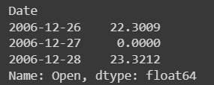
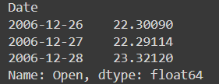
3.2 Tiền xử lý và khám phá dữ liệu
Kiểm tra tập training set sẽ thấy có record mà Open = 0. Trong thực tế thì giá trị Open không thể bằng 0, thường thì nó sẽ bằng giá trị của Close... ngày hôm trước → ta sẽ nội suy giá trị này bằng trung bình giá trị Open của các records đứng phía trước nó (của các ngày trước).
Record có Open = 0 ban đầu và sau khi nội suy:
Ban dầu:
Sau đó:

Slide 26
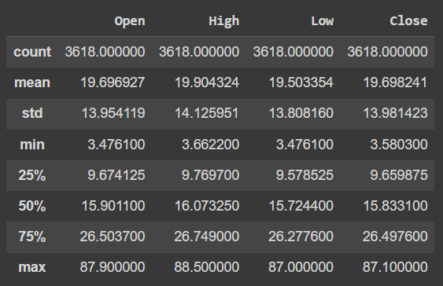
3.2 Tiền xử lý và khám phá dữ liệu
Phân tích dữ liệu
Nhìn tổng quan training set:

Slide 27
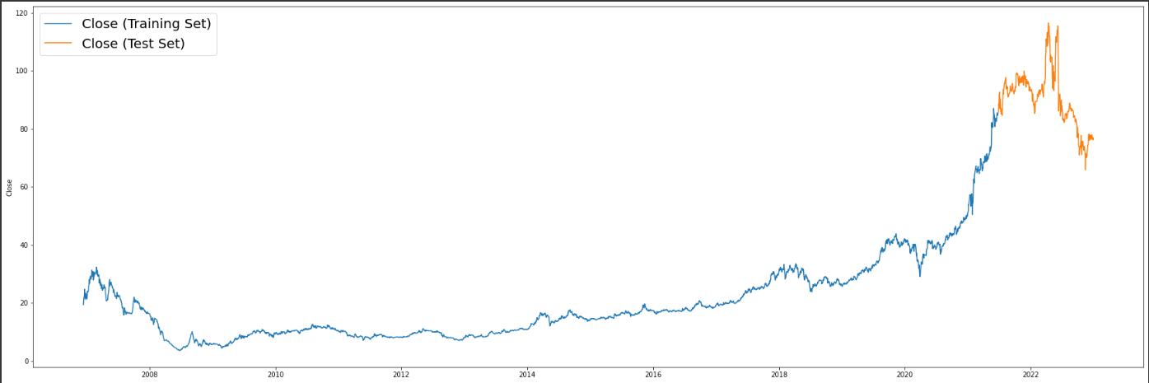
3.1 Tổng quan về dữ liệu
Tổng quan về mã cổ phiếu FPT từ cuối năm 2006 đến cuối năm 2022:
Từ cuối 2006 đến 2020, mặc dù có một vài thời điểm từ cuối 2006 đến 2008 hay 2018 đến 2020 biến động đôi chút nhưng nhìn chung thì cổ phiếu FPT không biến động quá mạnh. Từ 2020 trở đi, đặc biệt trong khoảng thời gian quanh 2022, thì cổ phiếu FPT tăng mạnh nhưng cũng dao động nhiều.

Slide 28
3.1 Tổng quan về dữ liệu
Tổng quan về mã cổ phiếu FPT từ cuối năm 2006 đến cuối năm 2022:
Từ cuối 2006 đến 2020, mặc dù có một vài thời điểm từ cuối 2006 đến 2008 hay 2018 đến 2020 biến động đôi chút nhưng nhìn chung thì cổ phiếu FPT không biến động quá mạnh. Từ 2020 trở đi, đặc biệt trong khoảng thời gian quanh 2022, thì cổ phiếu FPT tăng mạnh nhưng cũng dao động nhiều.

Slide 29
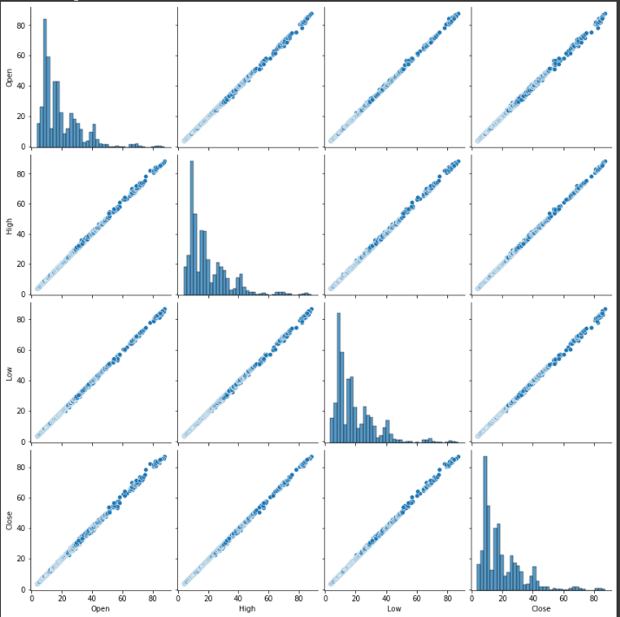
3.2 Tiền xử lý và khám phá dữ liệu
Biểu đồ tương quan giữa các chỉ số Open, High, Low và Close:
Biểu đồ pair plot:

Slide 30
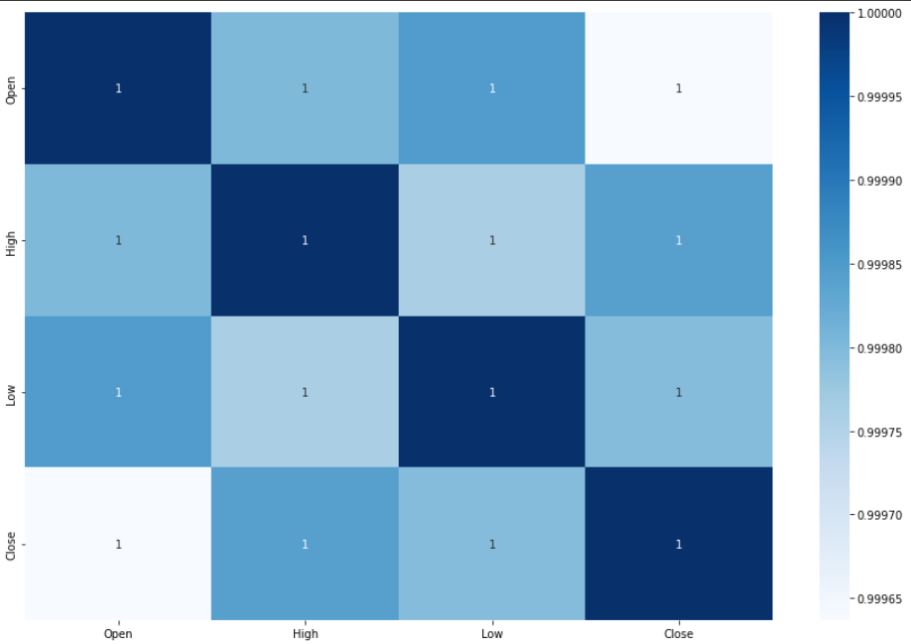
3.2 Tiền xử lý và khám phá dữ liệu
Biểu đồ heatmap:
Sử dụng kết hợp hai biểu đồ pair plot và heatmap ta có thể thấy 4 chỉ số Open, High, Low, Close có độ tương quan rất lớn

Slide 31
4.Huấn luyện mô hình và đánh giá
Lựa chọn siêu tham số cho mô hình học máy
3 mô hình Ridge, Lasso và Random Forest đều cần quá trình tuning siêu tham số, vì thế để lựa chọn ra mô hình có siêu tham số tốt nhất, ta sử dụng k-fold cross validation
K-fold Cross Validation là một phương pháp được sử dụng để đánh giá và lựa chọn một mô hình học máy (đặc biệt sử dụng trong việc lựa chọn mô hình với siêu tham số). Phương pháp này hoạt động tốt trên tập dữ liệu nhỏ và vừa.
Sử dụng 2 api của thư viện scikit-learn để duyệt chọn ra tham số phù hợp với chiến lược Kfold như trên. Có 2 cách sau:
Grid search: vét cạn không gian siêu tham số mà ta thiết đặt
Randomized search: tìm ngẫu nhiên các tổ hợp siêu tham số trên không gian các siêu tham số mà ta thiết đặt
Ridge và Lasso ta có thể dùng grid search vì 2 mô hình này ít siêu tham số. Với Random Forest thì nên dùng Randomized Search nếu không thì quá trình train sẽ rất lâu

Slide 32
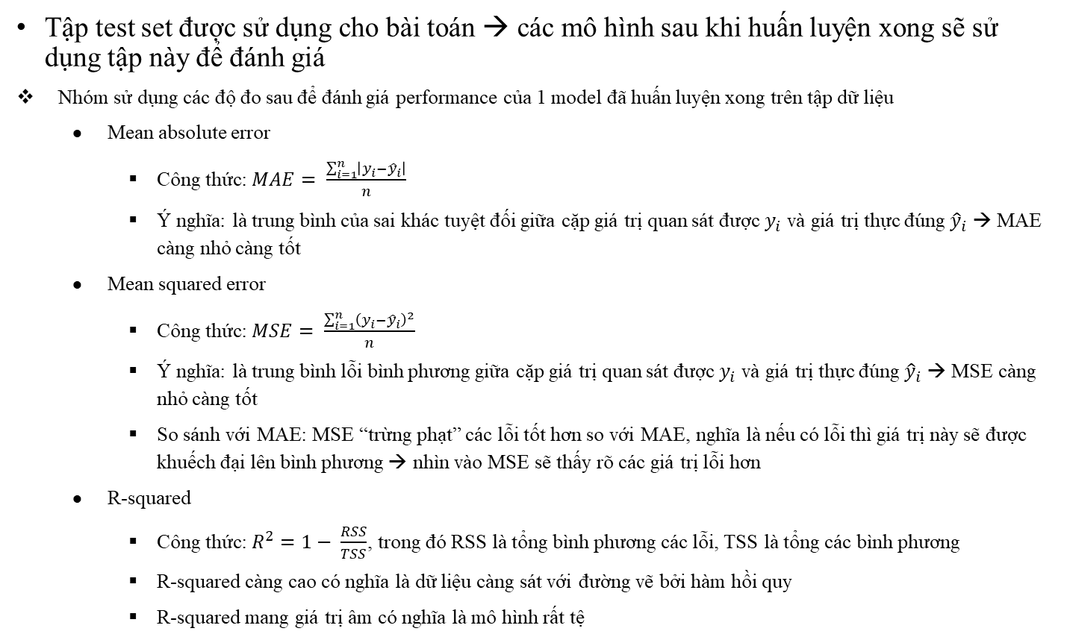
4.Huấn luyện mô hình và đánh giá
Tập test set được sử dụng cho bài toán → các mô hình sau khi huấn luyện xong sẽ sử dụng tập này để đánh giá
Nhóm sử dụng các độ đo sau để đánh giá performance của 1 model đã huấn luyện xong trên tập dữ liệu
Mean absolute error
Công thức: $MAE= \frac{\sum_{i=1}^{n}{\left|y_{i}−{\hat{y}}_{i}\right|}}{n}$
Ý nghĩa: là trung bình của sai khác tuyệt đối giữa cặp giá trị quan sát được $y_{i}$ và giá trị thực đúng ${\hat{y}}_{i}$ → MAE càng nhỏ càng tốt
Mean squared error
Công thức: $MSE= \frac{\sum_{i=1}^{n}{{\left(y_{i}−{\hat{y}}_{i}\right)}^{2}}}{n}$
Ý nghĩa: là trung bình lỗi bình phương giữa cặp giá trị quan sát được $y_{i}$ và giá trị thực đúng ${\hat{y}}_{i}$ → MSE càng nhỏ càng tốt
So sánh với MAE: MSE “trừng phạt” các lỗi tốt hơn so với MAE, nghĩa là nếu có lỗi thì giá trị này sẽ được khuếch đại lên bình phương → nhìn vào MSE sẽ thấy rõ các giá trị lỗi hơn
R-squared
Công thức: $R^{2}=1− \frac{RSS}{TSS}$, trong đó RSS là tổng bình phương các lỗi, TSS là tổng các bình phương
R-squared càng cao có nghĩa là dữ liệu càng sát với đường vẽ bởi hàm hồi quy
R-squared mang giá trị âm có nghĩa là mô hình rất tệ

Slide 33
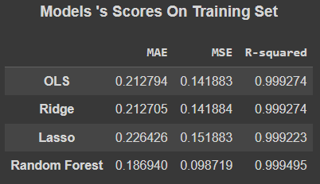
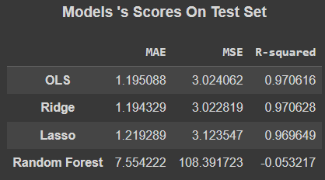
4.Huấn luyện mô hình và đánh giá
Đánh giá các mô hình đã huấn luyện trên hai tập dữ liệu
Trên tập training thì kết quả như sau:
Trên tập test thì kết quả như sau:

Slide 34
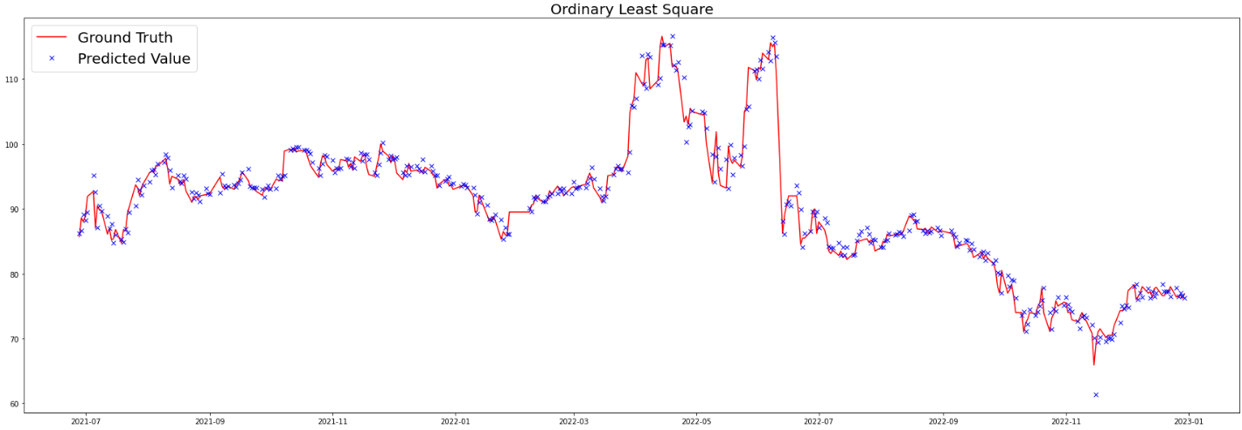
2.3 Mô hình RandomForest
OLS

Slide 35
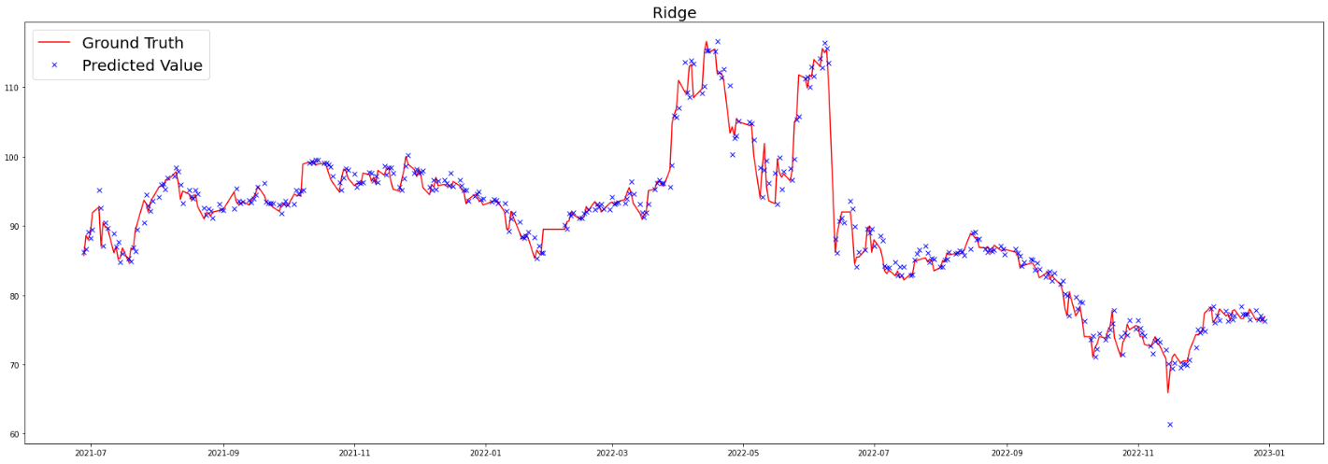
2.3 Mô hình RandomForest
Ridge

Slide 36

2.1 Mô hình OLS
Lasso

Slide 37
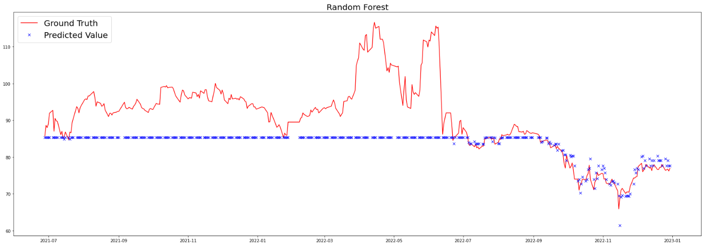
2.1 Mô hình OLS
Random Forest

Slide 38
2.1 Mô hình OLS
Trên tập training thì Random Forest đang cho kết quả tốt nhất tuy nhiên trên tập test thì lại cho kết quả rất tệ → random forest có thể đang bị overfit
Ở bước phân tích ta thấy mỗi quan hệ giữa 4 chỉ số O, H, L, C có sự tương quan tuyến tính rất lớn → hàm tuyến tính đơn giản sẽ fit khá tốt trong trường hợp này, trong khi đó random forest với nhiều siêu tham số có thể dẫn đến overfit
Để cải thiện random forest thì phải tuning lại các siêu tham số ví dụ như làm giảm bớt số cây hoặc depth của từng cây quyết định → tránh việc suy diễn quá phức tạp

Slide 39
THANK YOU !

